Slide 1
经济思想史

Slide 2
任课教师（Instructor）： 杜云
QQ群： 思明623984407
翔安546486595

Slide 3
关于这门课程
名称和教材
研究内容
授课与考试

Slide 4
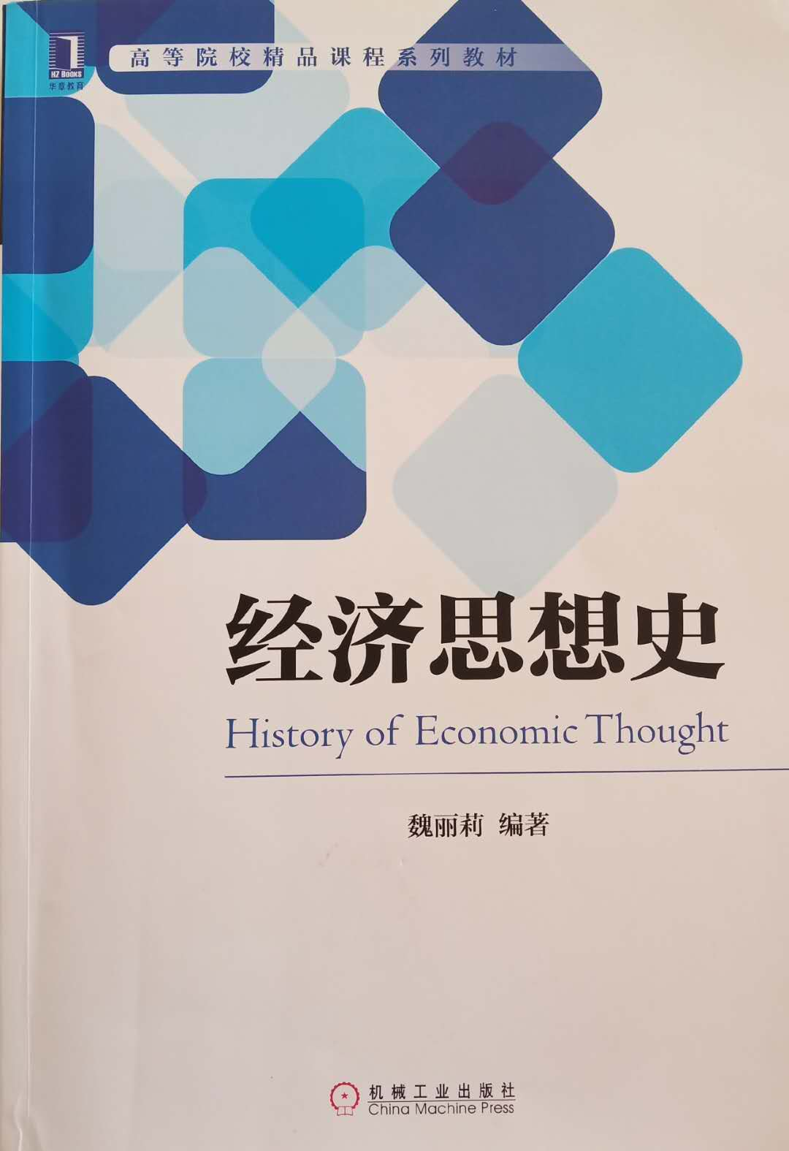
名称与教材
经济学说史 经济史
经济思想史
西方经济学主要流派
西方经济学 政治经济学
教材:
1.《经济思想史》 魏丽莉 编著
机械工业出版社 2019年
2.《马克思主义经济学说史》 顾海良 2020年

Slide 5
授课与考试
老师讲授+学生讨论
平时(20%)+期中(30%) +期末(50%) =100分
几点要求：考勤、作业、讨论等

Slide 6
三表
教学大纲
教学进度表
教材选用表

Slide 7
研究领域
网络资源与网络资源管理 ，中国财经出版社，2006
网络经济学，科学出版社，2010
证券投资学，知识产权出版社，2012，
现代金融学，知识产权出版社，2014，
虚拟经济学，厦大出版社，2016

Slide 8
经济思想史 History of Economic Thought 魏 丽 莉 兰 州 大 学 经 济 学 院 weill@lzu.edu.cn

Slide 9
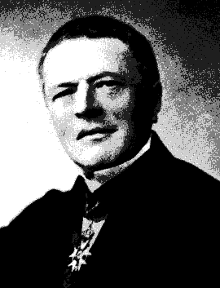
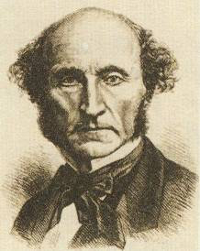
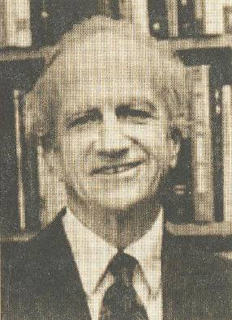
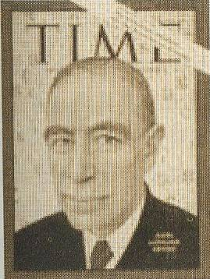
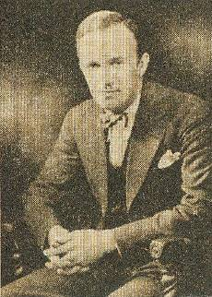
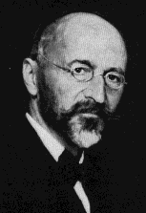
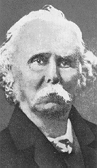
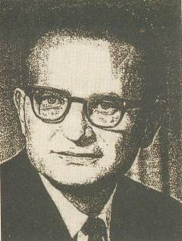
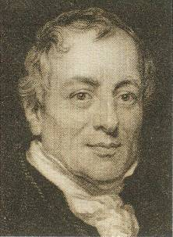
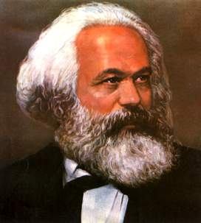
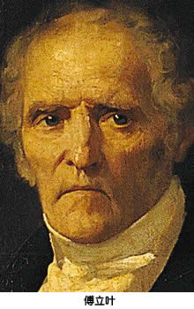
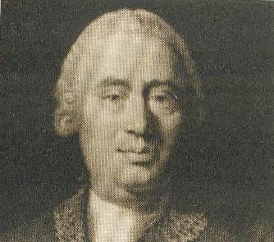
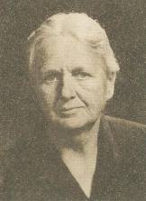
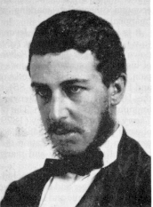
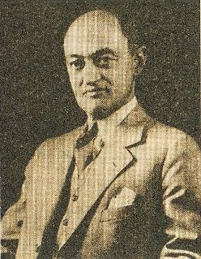
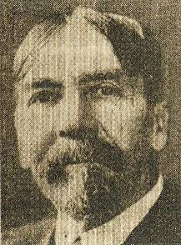
思想史是思想的战场，不是亡灵的画廊
经济思想史
Notes:
1经济学是做什么的？
“经济学是一门研究人类一般生活事务的学问。”——马歇尔
经济学是解释人类行为的科学，其根本任务就是分析和解释人的选择.它可以解释大多数生活中的现象.(举例:<英雄>,课程选修,逃课,李咏,明星,城乡差别,生孩子等）.
2经济学带给我们的好处：一种思维方式,了解外面的世界、帮助自己作出明智选择
3经济学的与众不同：一则笑话
非唯一性(哈耶克和缪尔达尔分享同一届诺奖),非精确性(含糊其辞,遮遮掩掩)):杜鲁门.凯恩斯.比基尼
批评:依靠抽象假定起家(失业),不脚踏实地,对而无用(热气球,开罐头)
如何学:实验室、具备广博之上的专业( 经济学家们:经历坎坷,博学,忍受孤独,超人的毅力:配弟,斯密,李嘉图,魁奈)
理论功底,历史,哲学,数学,英语.

Slide 10
前言
在大学学习经济思想史
两张图：时间线与架构图
学习资料推荐

Slide 11

在大学学习经济思想史
知识与思想
提升的资格
理性的思维
学习的能力
知识
Notes:
1.提问
2.公认的想法
3.我的观点:继续成长,学习的能力,泡菜理论.大学独有的氛围和经历提高个人能力, 性格, 综合素质 等全面培养,

Slide 12
如何学习经济学和经济思想史
三级台阶：整体的知识结构和体系（知识树）——人文与社科——经济学
两只翅膀：数学与英语
四门课程：“一史三高”
具体建议：阅读经典
观察世界
善于思考

Slide 13
1. 经济思想史与经济史：角度不同，前者是经济思想的思考与凝炼（精神、思想层面），后者是经济活动的观察与记录（物质与社会层面）。
区分这几门课程

Slide 14
2. 从时间跨度上看：经济思想史=经济学说史（凯恩斯以前）+西方经济学主要流派（凯恩斯及其以后），即本学期本门课程的内容。 3. 经济思想史与政治经济学：树与枝。在中国，《政治经济学》这门课程讲授的是马克思的经济学，而马克思就是《经济思想史》这颗经济学大树上的一个重要分支的代表人物。
区分这几门课程

Slide 15
4. 经济思想史与西方经济学：苹果树与苹果。《经济思想史》告诉我们苹果树是如何长成的，苹果是如何成熟的。《西方经济学》是这颗树上一颗已经成熟了的、最大、最好的苹果，它给我们展示这颗苹果的色、形、味，它解剖这颗苹果，告诉我们它的结构，它的成份，它的组成。如果将苹果一切两半，微观经济学和宏观经济学各占半壁江山。 5. 经济思想史与中国经济思想史：主流与国别。暂且不顾思想的系统性和主流经济学范式的普适认可度，仅从空间地域层面考察，《经济思想史》主要是指西方世界的经济思想的演化历史，如果研究某一国别和地区的经济思想历史，可以限定具体区域范围。
区分这几门课程

Slide 16
经济思想史研究内容
畅游经济学的历史长河
重温经济思想的成长历程
回顾经济学大厦的构建
展望经济学大树的葱郁

Slide 17
前言
在大学学习和学习经济学
两张图：时间线与架构图
学习资料推荐

Slide 18
线索图
古代经济思想（公元前）
欧洲中世纪经济思想（5－15世纪）
重商主义（15－17世纪）
古典经济学建立（17－18世纪）
古典经济学发展阶段（18—19世纪）
边际效用学派（1870）
马克思的政治经济学
（19世纪中期）
新古典（剑桥）学派（1890）
凯恩斯主义（1936）
新古典综合派（1948）
新古典主义（60、70年代）
前苏联及社会主义国家
（中国）的政治经济学
现代经济学（1970年以后）
新凯恩斯主义
新古典宏观经济学

Slide 19
《经济思想史》架构图（仅供参考）
古希腊、古罗马、中世纪思想
前古典时期
重商主义学派
重农学派
斯密（古典经济学）
1776
李嘉图
萨伊
古典时期
马尔萨斯
李嘉图学派
西尼尔
巴师夏
19世纪中期
马克思
经济学
19世纪40-60
德国历史学派
J.S穆勒
边际效用学派
1871
马克思主义
凡勃伦
数理学派
杰文斯、瓦尔拉斯
心理学派
门格尔、庞巴维克
马歇尔（剑桥学派)
新古典时期
1936
加尔布雷斯
凯恩斯（主义）
熊彼特
弗里德曼
拉弗
制度经济学
哈耶克
罗宾逊
萨缪而森
现代经济学
激进经济学
新制度经济学
科斯
新剑桥学派
新凯恩斯学派
福利经济学
新古典综合派
芝加哥学派
供给学派
新奥地利学派

Slide 20
古希腊、古罗马经济思想、中世纪经院学者
重商主义（托马斯·曼，1630）
重农主义（魁奈，1758）
前古典经济学时代（公元前到1775）
亚当·斯密（1776）
李嘉图（1813）
萨伊要素价值论
古典阶段
（1776~1870）
约翰·穆勒生产费用价值（1848）
马克思主义经济学
（1867）
边际革命（1870）
新古典阶段（1870~1936）
新古典供求均衡价格理论（1890）
社会主义政治经济学
凯恩斯革命（1936）
萨缪尔逊新古典综合（1948）
转轨经济学（1990）
新古典主义（1970）
新凯恩斯主义（1980）
新古典综合阶段（1936~）
？

Slide 21
本课程内容
前古典时期（1776年以前）
古典时期（1776年至1871年）
新古典时期（1871年至1936年）
现代经济学时期（1936年至今）

Slide 22
“一个懂得尊重思想的民族，才会诞生伟大的思想。一个拥有伟大思想的国家，才能拥有不断前行的力量。自由、平等、博爱，这是人类社会的美好理想。也许这是永远无法完全实现的愿望，但是人们可以在无尽的岁月中无限地接近它。英国首相丘吉尔有这样一句名言：我宁愿失去一个印度，也不肯失去一个莎士比亚……”
——《大国崛起》

Slide 23
本课程推荐资料
网站
1. http://eh.net
2. http://eshet.net
3. http://cepa.newschool.edu/net
以上三个网站提供了经济思想史方面足够丰富的信息，能够满足深入研究者的基本需求。

Slide 24
专业期刊 （1-6都是经济思想史方面的专业杂志，后4种是经济史方面的专业杂志。）
History of political Economy（《政治经济学史》，1969）
Journal of History of Economic Thought（《经济思想史学报》，1990）
History of Economic Review（经济学史评论，1981）
History of Economic Ideas（《经济思想史》）
European Journal of the History of Economic Thought（《欧洲经济思想史学报》，1993）
Research in the History of Economic Thought and Methodology（《经济思想史与方法论研究》1983）
Journal of Economic History
Explorations in Economic History
Economic History review
European Economic History Review

Slide 25
原著
教科书中出现和讨论过的每一位经济学家的著作理应成为必读的资料来源，在每章的讲解中，会提及和推荐重点的著作便于参考阅读。（斯密、马克思、凯恩斯、哈耶克、熊彼特等）

Slide 26
经济思想史推荐论著
熊彼特，经济分析史，商务印书馆，1996
2. 马克·布劳格，经济理论的回顾，姚开建译，中国人民大学出版社，2009
3. 马克·斯考森，现代经济学的历程：大思想家的生平和思想，马春文等译，长春出版社，2006
4. 哈里·兰德雷斯、大卫·C·柯南德尔，经济思想史（第四版，人民邮电出版社，2011.
5. 海尔布罗纳，蔡受伯等译，改变历史的经济学家，又译《几位著名经济思想家的生平、时代和思想》 （The Worldy Philosophy)，商务印书馆出版，1994年7月第1版。
6. 斯塔夫里阿诺斯，全球通史（上、下），2012，北京大学出版社
7. 何正斌，经济学300年（上、下），湖南科学技术出版社，2000年9月第1版。
8. 卫志民，经济学史话，商务出版社，2012

Slide 27
延伸读物
以下三本书的附录列出了权威而详尽的资料来源，可以作为有效而直接的参考。
1. 亨利·威廉·斯皮格尔，经济思想的成长，晏智杰等译，中国社会科学出版社，1999（书后附有多达200多页的资料来源，包括每一章的配合读物、详细的文献注释和20世纪80、90年代的文献）。
2. 斯坦利L·布鲁，经济思想史，焦国华等译，机械工业出版社，2006（第一章后附有完整的资料来源）。
3. 经济史的趣味，赖建诚，浙江大学出版2011（绪论后附有经济史方面的延伸阅读，包括网站，英文专业期刊、数据库）。

Slide 28
本章（前言）阅读
1. Cesarano Filoppo （2006）: “Economic history and economic theory”, Journal of Economic Methodology, 13（4）：447-467.
2. McCloskey Donald（1976）：“Does the Past Have Useful Economics? ” Journal of Economic Literature, 14（2）：434-461.
3. 为什么要读经济史？（绪论），经济史的趣味，赖建诚，浙江大学出版社，2011.
4. 熊彼特，经济分析史，我们为什么要研究经济学史？（第一编，第一章），商务印书馆，1996

Slide 29
课后作业
准备教材，阅读第一章: 导论与概览
了解古希腊、古罗马、欧洲中世纪的历史
你最喜欢的一位经济学家是谁？请给出理由。
你是如何理解经济学与数学的关系的？

Slide 30
推荐影视作品
电影：《特洛伊》《奥德赛》《亚历山大大帝》 《角斗士》 《埃及艳后》 《宾虚》
《勇敢的心》 《凯撒大帝》《女巫季节》《诸神之战》《圣女贞德》《十诫》
纪录片：《世界历史》（BBC）

